Slide 1
Ridge Regression

Slide 2
デザインパターン
パターン名: Ridge Regression
分類名: 回帰分析
目的：既知のデータから数値データを予測する

Slide 3
問題: Mercari Price Suggestion Challenge
問題:
https://www.kaggle.com/c/mercari-price-suggestion-challenge
内容:
Mercariの注文情報(商品名、カテゴリ等)から価格を予測する
予測値の評価
予測値の対数と実際の販売価格の対数との差の平均値である、RMSLE (Root Mean Squared Logarithmic Error)で評価される。

Slide 4
適用条件
説明変数が多すぎない
係数を小さくするのみで、説明変数を減らす効果はないため
(伝統的に)線形になることが予想されるもの
不動産価格

Slide 5
適用手順
開始(Ridgeを選択)
No
説明変数が多い
Yes
主成分分析等で説明変数を削減
Yes
No
予測関数が複雑
ハイパーパラメータλを
小さい値に決定
ハイパーパラメータλを
大きい値に決定
Trainingデータでモデル生成
Testデータで予測

Slide 6
実装上の注意点
Lasso回帰と異なり、次元削減が行われないため、次元数が多いデータの場合、前処理で次元削減を行う必要がある
PCA (Principal Component Analysis) : 主成分分析
カテゴリカルデータの場合は、One-hot表現で変換すると次元が多くなりすぎ、Ridge回帰を適用することが困難となるため、カテゴリカルデータを次元の少ない数値データに変換

Slide 7
サンプルコード
GitHub
https://github.com/topse2018-kaggle/team/blob/master/PatternTemplate/Ridge.ipynb

Slide 8
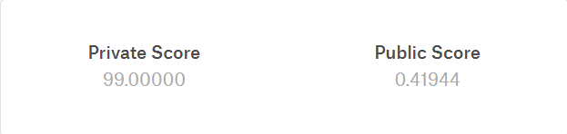
適用結果
Score: 0.41944

Slide 9
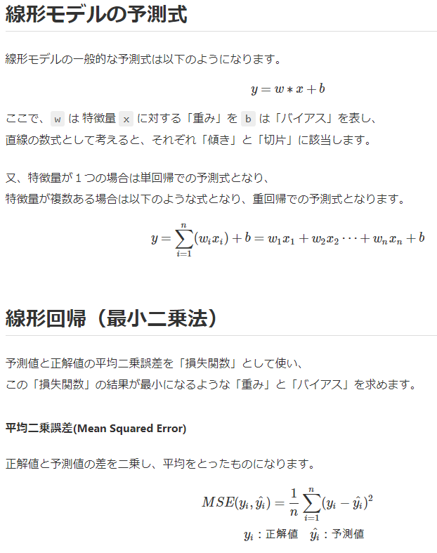
理論的背景
引用元：https://qiita.com/fujin/items/7f0a7b6fc8fb662f510d

Slide 10
理論的背景
引用元：https://qiita.com/fujin/items/7f0a7b6fc8fb662f510d

Slide 11
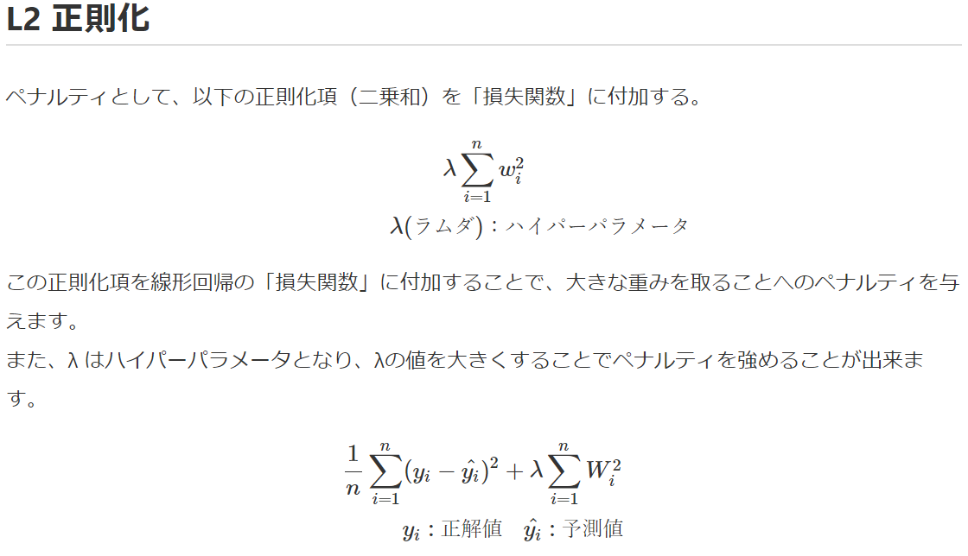
理論的背景
引用元：https://qiita.com/fujin/items/7f0a7b6fc8fb662f510d
(Ridge Regression)

Slide 12
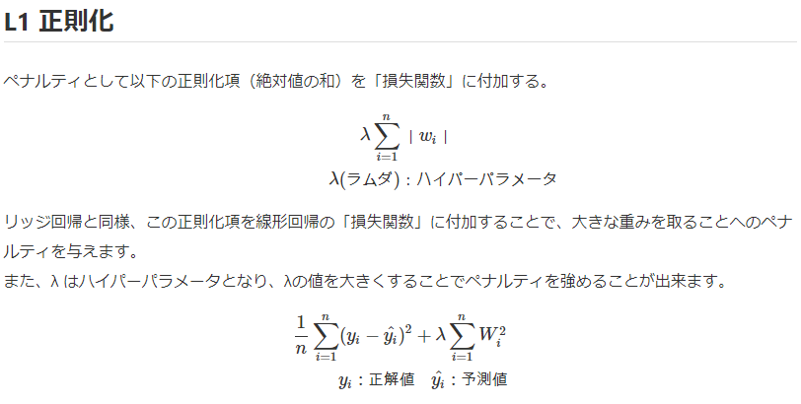
理論的背景
引用元：https://qiita.com/fujin/items/7f0a7b6fc8fb662f510d
(Lasso Regression)

Slide 13
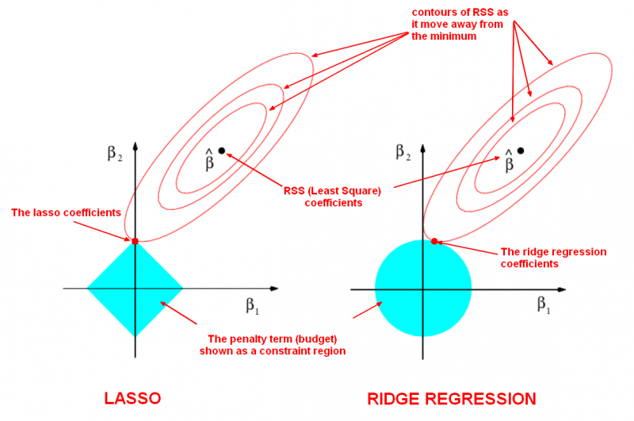
理論的背景
引用元：http://jojoshin.hatenablog.com/entry/2016/07/06/180923
LassoとRidgeの変数選択性の違い
回帰変数が2つの例
赤い等高線に近く、青い領域の中心に近くなるように最適化が行われる
→等高線と青い領域の接点に変数が決定される

Slide 14
出典
【機械学習】ラッソ回帰・リッジ回帰について
https://qiita.com/nanairoGlasses/items/57515340a1bc24ffe445
正則化
https://ja.wikipedia.org/wiki/%E6%AD%A3%E5%89%87%E5%8C%96
罰則付き・正規化回帰モデルについて
http://jojoshin.hatenablog.com/entry/2016/07/06/180923
機械学習 〜 線形モデル（回帰） 〜
https://qiita.com/fujin/items/7f0a7b6fc8fb662f510d
Kaggle: Ridge (LB 0.41943)
https://www.kaggle.com/rumbok/ridge-lb-0-41944
論文
Arthur E. Hoerl; Robert W. Kennard (1970年). “Ridge regression: Biased estimation for nonorthogonal problems”. Technometrics 12 (1): 55-67.

Slide 15
関連するパターン
線形回帰
Lasso回帰
Ridgeと同じ回帰分析
RidgeがL2正則化に対してLassoはL1正則化
ElasticNet
RidgeとLassoの重み付け和

